Slide 1


Universidad Autónoma del Estado de México
Facultad de Ciencias
Programa Educativo: BIOTECNOLOGÍA
Unidad de Aprendizaje: Proyecto de Investigación 2
Julieta Castillo Cadena

Slide 2

Fuente: http://spanish.bilinkis.com/2009/10/%C2%BFque-es-la-biotecnologia/

Slide 3
Unidad I. Protocolo
Objetivo
Planear un protocolo de investigación para poder desarrollar sus habilidades y conocimientos en temas actuales de biotecnología.

Slide 4
Contenido
1.1. Titulo
1.2. Introducción
1.3. Antecedentes
1.4. Objetivos
1.5. Hipótesis
1.6. Métodos
1.7. Cronograma de actividades

Slide 5
criterios de clasificación de las investigaciones
Nivel
Exploratoria, Analítica, Descriptiva, Descriptiva, Comparativa, Explicativa, Predictiva, Evaluativa, Interpretativa
Diseño
Documental, De campo, Experimental
Propósito
Pura o básica, Aplicada

Slide 6

TIPOS DE INVESTIGACIÓN
Documental:
Monográfica,
Correlacional,
Historiográfica,
Jurídica (dogmática).
De campo:
Cuantitativa o Cualitativa
Experimental:
Experimento puro
Cuasi experimental
https://www.google.com.mx/url?sa=i&rct=j&q=&esrc=s&source=images&cd=&cad=rja&uact=8&ved=0ahUKEwjbvevN19DPAhUB22MKHY8-DgIQjB0IBg&url=http%3A%2F%2Fwww.tesiseinvestigaciones.com%2Ftipo-de-investigacioacuten-a-realizarse.html&psig=AFQjCNF2BbiA8n0_EY_PMP3LQx1qX07o9A&ust=1476203513323446

Slide 7
Lineamientos para la elaboración del Protocolo

Slide 8
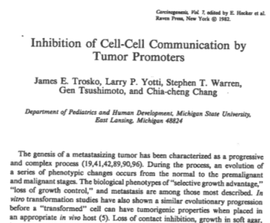
1. 1 Título del Trabajo
Se desprende del problema a investigar.
Delimita en relación con factores que contribuyan a precisar el objeto de estudio y permitan establecer los alcances de la investigación.
Enunciado conciso que permite identificar el contenido del proyecto.

Slide 9

www.mitecnologico.com

Slide 10
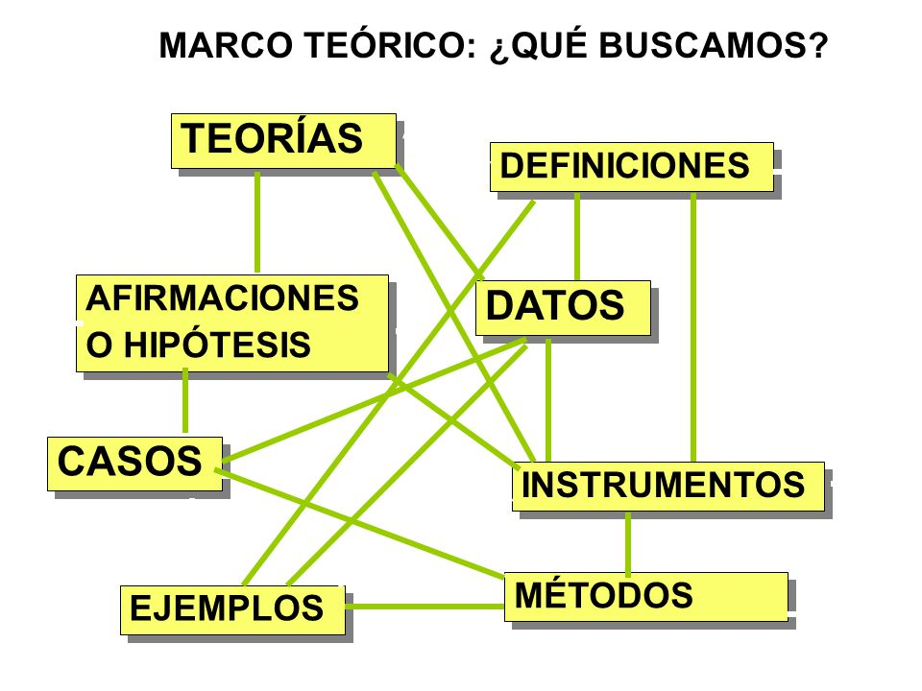
Slideplayer.es960x 720

Slide 11

1.2 Introducción o Marco Teórico
Recopila y presenta los enfoques o resultados de teorías e investigaciones.
Menciona trabajos que han abordado directa o indirectamente el problema que preocupa investigar.
Incluye el sustento teórico del tema.
https://www.google.com.mx/url?sa=i&rct=j&q=&esrc=s&source=images&cd=&cad=rja&uact=8&ved=&url=http%3A%2F%2Fsignificado.net%2Fmetodologia%2F&psig=AFQjCNG7OCFr6tgBJe3L3K85qsT6h3mzkA&ust=1475968151995399

Slide 12

1.3 Antecedentes
Relaciones de la investigación con conocimientos y previos.
Vínculos con la situación actual del conocimiento, relacionada con el problema.
Vínculos de convergencia o divergencia con estudios similares.
Experiencia de diversos autores sobre estudios similares.

Slide 13
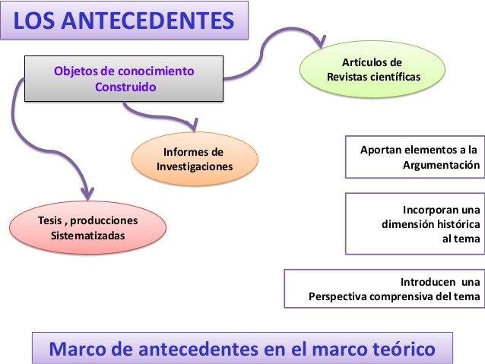


Slide 14
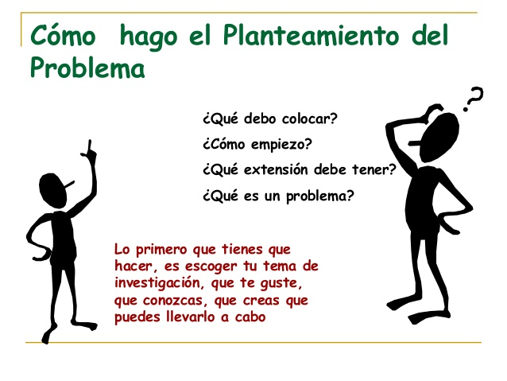
Planteamiento del Problema
https://www.google.com.mx/url?sa=i&rct=j&q=&esrc=s&source=images&cd=&cad=rja&uact=8&ved=0ahUKEwjjxc-468nPAhVj2IMKHZDRAlMQjB0IBg&url=http%3A%2F%2Fes.slideshare.net%2Funknown_mat%2Fin-planteamiento-del-problema&psig=AFQjCNHB6LOSgUDzr3Lktzv6ZQPBaXoLHQ&ust=1475969053312345

Slide 15

Planteamiento del Problema
Especifica el problema a investigar.
Responde básicamente a aquel o aquellos huecos en el conocimiento.
https://www.google.com.mx/url?sa=i&rct=j&q=&esrc=s&source=images&cd=&cad=rja&uact=8&ved=0ahUKEwiPjaOi7MnPAhUM0YMKHXYSByAQjB0IBg&url=https%3A%2F%2F3in.wikispaces.com%2FFormulaci%25C3%25B3n%2Bdel%2Bproblema&bvm=bv.135258522,d.amc&psig=AFQjCNEHnTzxMMzakcuwJDaysx5SWNa9SA&ust=1475969301184425

Slide 16
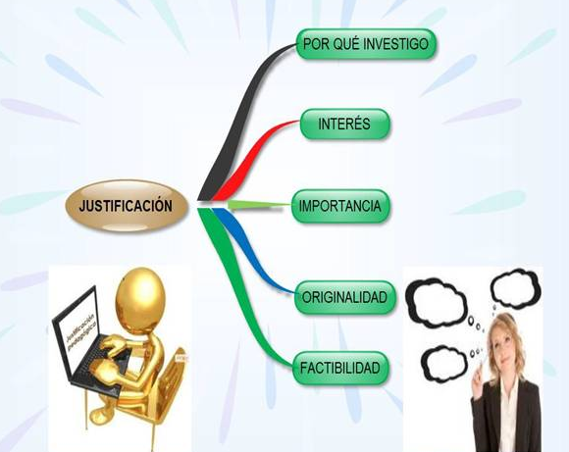
Justificación
https://www.google.com.mx/url?sa=i&rct=j&q=&esrc=s&source=images&cd=&cad=rja&uact=8&ved=0ahUKEwiA7Kex2tDPAhUE5GMKHdo7B3YQjB0IBg&url=http%3A%2F%2Fcadenabustillosmetodos.es.tl%2FJustificaci%25F3n.htm&psig=AFQjCNHtp38yN0AEEzf9NMcQawPTO9P9EQ&ust=1476205016593365

Slide 17
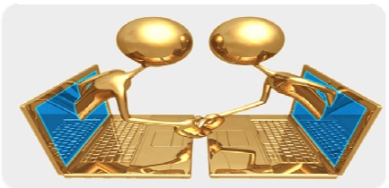
Justificación
Describe el conocimiento que se generará con este esfuerzo de investigación.
De qué manera contribuye a enriquecer el ya existente.
https://www.google.com.mx/url?sa=i&rct=j&q=&esrc=s&source=images&cd=&cad=rja&uact=8&ved=0ahUKEwimtpnv2tDPAhVM2GMKHQpoAP4QjB0IBg&url=http%3A%2F%2Fes.slideshare.net%2Fmglogistica2011%2Fpresentacion-de-justificacion-de-la-investigacion&psig=AFQjCNHtp38yN0AEEzf9NMcQawPTO9P9EQ&ust=1476205016593365

Slide 18
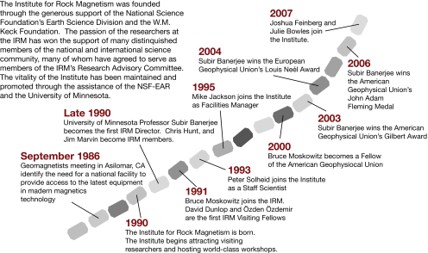
Ejemplo
2016
Presente estudio

Slide 19

1.4 Objetivos
Contienen la formulación clara y específica de los resultados a obtener
Deben estar relacionados con el título y contenidos del protocolo.
Esboza las acciones que se llevarán a cabo.
Redactados con el verbo en infinitivo que enuncia una acción determinada y los términos bajo los cuales se espera ejecutarla.
Deben ser claros, concretos y viables.

Slide 20

1.4 Objetivo General
  Se refiere a los fines de la investigación en su totalidad.
  Puede redactarse considerando el título del proyecto.
https://www.google.com.mx/url?sa=i&rct=j&q=&esrc=s&source=images&cd=&ved=&url=http%3A%2F%2Faop.uclm.es%2FgrupoGRIOCE%2Findex.php%2Fobjetivos-y-lineas-de-investigacion%2F&bvm=bv.135258522,d.amc&psig=AFQjCNFCLqsrTAA4hsZIZ7Ur4trc42hyhw&ust=1475970049204980

Slide 21

1.4 Objetivos Específicos
  Plantean logros parciales, que bien pueden corresponder a cada etapa.
  Consisten en una guía que facilita la redacción del documento.
  Indican acciones precisas guiadas por el método a aplicar.
https://www.google.com.mx/url?sa=i&rct=j&q=&esrc=s&source=images&cd=&ved=&url=http%3A%2F%2Faop.uclm.es%2FgrupoGRIOCE%2Findex.php%2Fobjetivos-y-lineas-de-investigacion%2F&bvm=bv.135258522,d.amc&psig=AFQjCNFCLqsrTAA4hsZIZ7Ur4trc42hyhw&ust=1475970049204980

Slide 22

1.5 Hipótesis
Contiene la exposición de lo que se espera saber al concluir el proyecto.
Es una serie de enunciados que afirman lo que se supone cierto.
Al terminar la investigación puede confirmarse o no la proposición, sin menoscabo de la validez del proceso.

Slide 23

1.6 Métodos

Slide 24
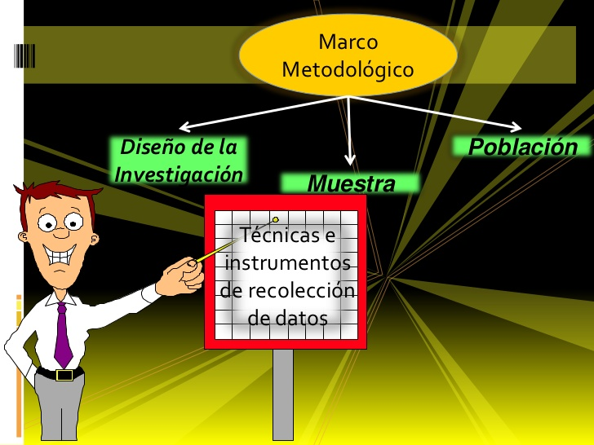

Slide 25
1.6 Métodos
¿Con la autorización de quién?
Autoridades implicadas en el estudio
¿Qué se va a realizar?
Responde al objetivo y metodología
¿A quién se le aplicará el estudio?
Población o animales de experimentación
¿Cómo se va a realizar?
Procedimientos a emplear
¿Que se utilizará para realizar el estudio?
Tipos de materiales y reactivos

Slide 26
1.6 Métodos
¿Cuándo se va a realizar el estudio?
Periodo de tiempo
¿En dónde se va a realizar el estudio?
Lugar o comunidad
¿Cómo se va a registrar la información?
Características de la base de datos
¿Cómo se van a presentar los resultados?
Contenido de las Tablas y/o graficas
¿Cuáles son las consideraciones Bioéticas?
Normatividad nacional e internacional

Slide 27
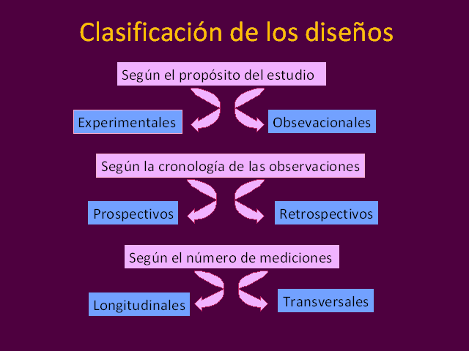
www.cochrane.es/files/TipoDisenInvestigacion_0.pdf

Slide 28
ELEMENTOS DEL DISEÑO DE LA INVESTIGACIÓN
Tipo de estudio
Área de estudio
Universo y muestra
Métodos e instrumentos de recolección de datos
Plan de tabulación y análisis
Procedimientos

Slide 29

1.6 Diseño de la Investigación
Describe
Tipo de estudio
Universo
Muestra
Unidades de observación
Criterios de inclusión, exclusión y eliminación
Variables: dependiente, independientes,
Definición operacional y conceptual de las variables.

Slide 30
POBLACIÓN EN ESTUDIO
Es el total de sujetos o unidades de análisis de observación que se pretende estudiar
Pueden ser:
        Medios de cultivo
        Microorganismos
        Individuos
        Informes
        Certificados de nacimientos,
        o Unidades médicas, entre otros.
www.tree-power-point-templates.com

Slide 31
1.6 Diseño de la Investigación
¿Cómo se van a tabular los datos y realizar el análisis estadístico?
Se refiere a como se pondrán en la base de datos, o que códigos se pretenden usar.
¿Qué pruebas se utilizarán para realizar el análisis estadístico?
Propuesta de estadísticos que se emplearan para las comparaciones que se pretenden realizar.

Slide 32
4. Cronograma
Incluye en la primera columna las actividades a realizar, anexar columnas una por mes según se programe el plan de actividades.
No incluye registro del tema, la elaboración del proyecto, revisión y autorización.

Slide 33
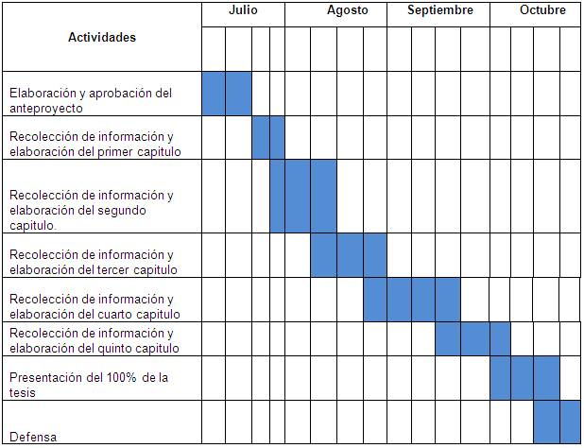
4. Cronograma (ejemplo)

Slide 34

5. Referencias Bibliográficas
Se sugiere contar con al menos 15 artículos científicos y máximo 5 libros.
Las referencias deben ser actualizadas (10 años a la fecha), se pueden incluir referencias anteriores cuando se trate de bases teóricas fundamentales.

Slide 35
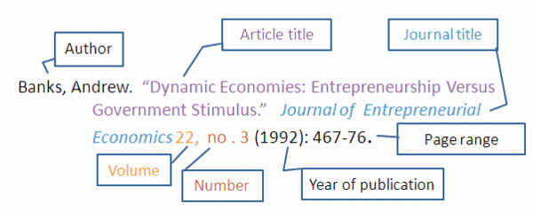
5. Referencias Bibliográficas
Ejemplo:
Formato Vancouver

Slide 36
Anexos
Esta sección incluye toda la información que contribuya a aclarar el protocolo, por ejemplo:
los instrumentos de recolección de datos,
el cuestionario que será aplicado,
mapas,
cuadros sinópticos, etc.

Slide 37

6. Anexos
Numerar los anexos según orden de aparición en el cuerpo del texto.
En caso de ser una investigación que lo requiera, se deberá incluir el formato de consentimiento.

Slide 38
Referencias
Hernández -Sampieri R, Fernández-Collado C, Baptista-Lucio P. Metodología de la investigación. Tercera Edición, McGraw-Hill, 2003.
Juárez García Francisco, López Bárcenas Joaquín, Salinas Mendoza Verónica. Apuntes para la investigación en salud. Primera edición. Editorial UNAM, México, 2014.
https://www.google.com.mx/url?sa=i&rct=j&q=&esrc=s&source=images&cd=&cad=rja&uact=8&ved=0ahUKEwjbvevN19DPAhUB22MKHY8-DgIQjB0IBg&url=http%3A%2F%2Fwww.tesiseinvestigaciones.com%2Ftipo-de-investigacioacuten-a-realizarse.html&psig=AFQjCNF2BbiA8n0_EY_PMP3LQx1qX07o9A&ust=1476203513323446
www.cochrane.es/files/TipoDisenInvestigacion_0.pdf
http://www.ecured.cu/index.php/Marco_Te%C3%B3rico
http://es.slideshare.net/CarlaPineda/diapositivas-defensa-tesis-desi-neri
https://www.google.com.mx/search?q=imagenes+sobre+metodologia+dela+investigacion&espv=2&biw=1600&bih=799&site=webhp&tbm
https://sites.google.com/site/fundamentoslopezsanchezzulema/unidad-3---herramientas-de-comunicacion-oral-y-escrita-en-la-investigacion/3-4
http://es.slideshare.net/AlfredoNevrez/presentacion-protocolo-tesis

